Slide 1

НАО «Карагандинский технический университет
имени Абылкаса Сагинова»
Кафедра Разработки месторождений полезных ископаемых
Лекция 2. Физико-механические свойства горных пород и методы их определения
Автор: PhD, ассоциированный профессор
Суимбаева Айгерим Маратовна

Slide 2
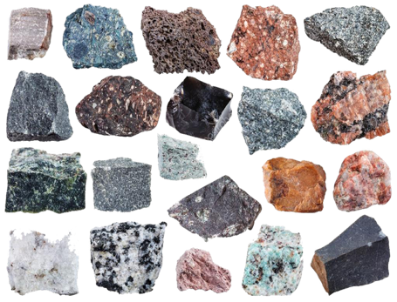
План лекции
1) Прочностные характеристики
Методы лабораторного определения σ_{сж}, σ_{р}, c и φ
2) Деформационные характеристики
Модуль упругости E, коэффициент Пуассона ν, модуль деформации E₀
3) Анизотропия и масштабный эффект
Переход от свойств образца к свойствам массива
4) Паспорта прочности
Рисунок 1 - Образцы различных горных пород
https://skarn.ru/o-klassifikatsii-gornyh-porod/
Трёхосные испытания и огибающая кругов Мора

Slide 3
1) Прочностные характеристики горных пород и методы их лабораторного определения
Прочность – способность горной породы сопротивляться разрушению под действием механических нагрузок. Прочность является интегральной характеристикой, зависящей от минерального состава, структуры, текстуры, трещиноватости, влажности и температуры.
В зависимости от вида напряженного состояния различают прочность при:
- одноосном сжатии (σ_{сж});
- одноосном растяжении (σ_{р});
- сдвиге (τ);
- трехосном сжатии (σ₁, σ₂, σ₃).

Slide 4
Прочность при одноосном сжатии (σ_{сж})
σ_{сж} = Pmax / A₀ - максимальное напряжение до разрушения без бокового подпора. Образцы: цилиндры ∅40-100 мм, высота/диаметр = 2:1. Скорость нагружения: 0,5-1,0 МПа/с (ГОСТ 21153.2-84, ASTM D7012, ISRM).
Категория
σ_{сж}, МПа
Примеры
Очень слабые
< 5
Торф, рыхлые пески
Слабые
5-25
Глины, мергели
Средней прочности
25-50
Аргиллиты, гипс
Прочные
50-100
Песчаники, известняки
Очень прочные
100-250
Граниты, базальты
Исключительно прочные
> 250
Кварциты

Slide 5
Прочность на растяжение и параметры сдвига
Прочность на растяжение (σ_{р})
Сцепление (c) и угол трения (φ)
Прочность на растяжение в 8-30 раз ниже σ_{сж}. Основные методы:
Критерий Кулона-Мора: τ = σ·tgφ + c
c - сопротивление сдвигу при нулевом нормальном давлении
φ - угол внутреннего трения (tgφ - коэффициент трения)
Бразильский тест: σ_{р} = 2Pmax / (πDL) - сжатие цилиндра по диаметру
Изгиб: трёх- или четырёхточечный изгиб балочки
Раскалывание клином: для крупных образцов
Методы определения: прямой срез (срезная коробка) и трёхосное сжатие (круги Мора).
Типичные σ_{сж}/σ_{р}: магматические 8-15, метаморфические 10-20, осадочные 15-30.

Slide 6
2) Деформационные характеристики
Модуль упругости E
Коэффициент Пуассона ν
Модуль деформации E₀
E = σ / ε_{упр}
ν = −ε_{попер} / ε_{прод}
E₀ = σ / ε_{общ},
где ε_{общ} = ε_{упр} + ε_{пл}
Статический: по диаграмме σ - ε. Динамический: по скоростям волн Vp, Vs. Динамический E на
10-30% выше статического.
Диапазон: 0,15-0,45. Магматические: 0,15-0,25; осадочные: 0,20-0,35; пластичные (глины, соль): 0,35-0,45.
Учитывает пластические деформации. Всегда
E₀ < E. Отношение E₀/E коэффициент пластичности.

Slide 7

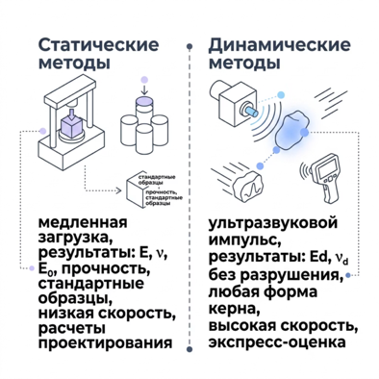
Статические и динамические методы
Ключевые различия
1) Статические методы дают полный набор параметров для проектных расчётов и паспортов прочности, но требуют стандартных образцов и времени.
2) Динамические (ультразвуковые) методы – экспресс-оценка без разрушения образца, применимы на керне любой формы.
Для ответственных расчётов используют статические методы; динамические – для контроля качества и предварительной оценки.

Slide 8
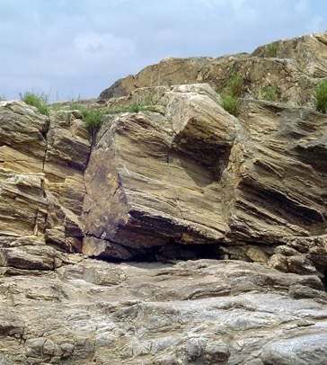
3) Анизотропия горных пород
Анизотропия – зависимость свойств от направления (слоистость, сланцеватость, трещиноватость). Коэффициент анизотропии: Ka = σ_{max} / σ_{min}. Для сланцев Ka достигает 2-3.
При испытаниях
В численных моделях
Образцы ориентируют относительно слоистости для корректного определения свойств
Задают разные свойства по направлениям (модель ubiquitous joints в RS2)
Проявления
Различие прочности, E и скоростей волн вдоль и поперёк слоистости
Рисунок 2 - Пример анизотропии горных пород (слоистая структура)
https://cyclowiki.org/wiki/Горная_порода

Slide 9
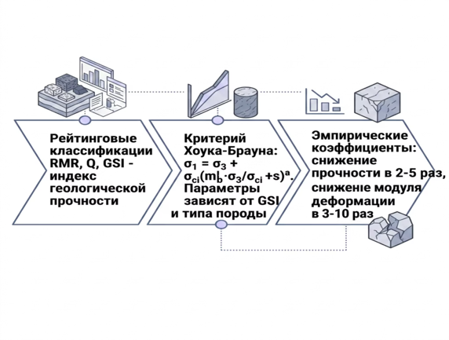
Масштабный эффект и переход к свойствам массива
Масштабный эффект
Прочность массива всегда ниже лабораторной из-за макротрещин и неоднородностей:
σ_{масс} = σ_{обр} · (d_{обр}/d_{масс})α, α = 0,1-0,3
Прямое использование лабораторных данных завышает прочность и даёт неоправданно оптимистичные прогнозы.
Практические оценки
σ_{масс} ≈ (0,1-0,5)·σ_{обр}
E_{масс} ≈ (0,1-0,3)·E_{обр}
Рисунок 3 - Этапы оценки прочности горного массива: от рейтинговых классификаций (RMR, Q, GSI) к критерию Хоека-Брауна

Slide 10
4) Паспорт прочности: трёхосные испытания
Методика
Критерий Хоека-Брауна
Серия испытаний на 4-5 образцах при разных σ₃ (например, 0, 5, 10, 20 МПа) в стабилометре. Фиксируют разрушающие σ₁ и σ₃.
Нелинейный критерий для трещиноватых пород:
σ₁ = σ₃ + σ_{ci}(mb·σ₃/σ_{ci} + s)a
Параметры mb, s, a определяют регрессионным анализом по GSI и типу породы.
Построение огибающей
По каждой паре (σ₃, σ₁) строят круг Мора: центр (σ₁+σ₃)/2, радиус (σ₁-σ₃)/2
Проводят огибающую (прямая Кулона-Мора или парабола)
По наклону - φ; по отрезку на оси ординат - c
Применение паспорта прочности
Несущая способность целиков
Устойчивость стенок выработок
Прогноз зон неупругих деформаций
Пример: σ₃ = 0/5/10 МПа → σ₁ = 80/120/155 МПа → φ ≈ 35°, c ≈ 12 МПа

Slide 11
Итоги и контрольные вопросы
Прочностные характеристики
Деформационные характеристики
Почему σ_{р} в 8-30 раз ниже σ_{сж}? Как определяют c и φ методом прямого среза и трёхосного сжатия?
Физический смысл E, ν, E₀. Почему E₀ < E? Чем отличаются статический и динамический методы?
Масштабный эффект и анизотропия
Паспорт прочности
Как масштабный эффект влияет на переход к свойствам массива? Какие классификации (RMR, Q, GSI) используются?
Опишите порядок построения огибающей кругов Мора. В чём преимущество критерия Хока-Брауна?
Рекомендуемая литература: ГОСТ 21153.2-84 · ISRM Suggested Methods · Hoek & Brown (1980) · Brady & Brown (2004) · Зубков В.В. (2008)

